Slide 1
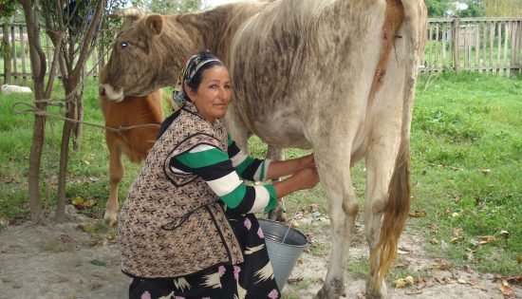
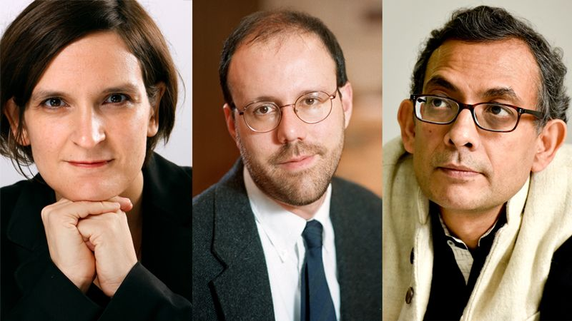
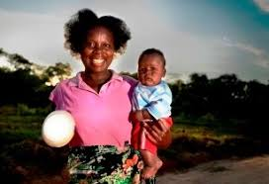
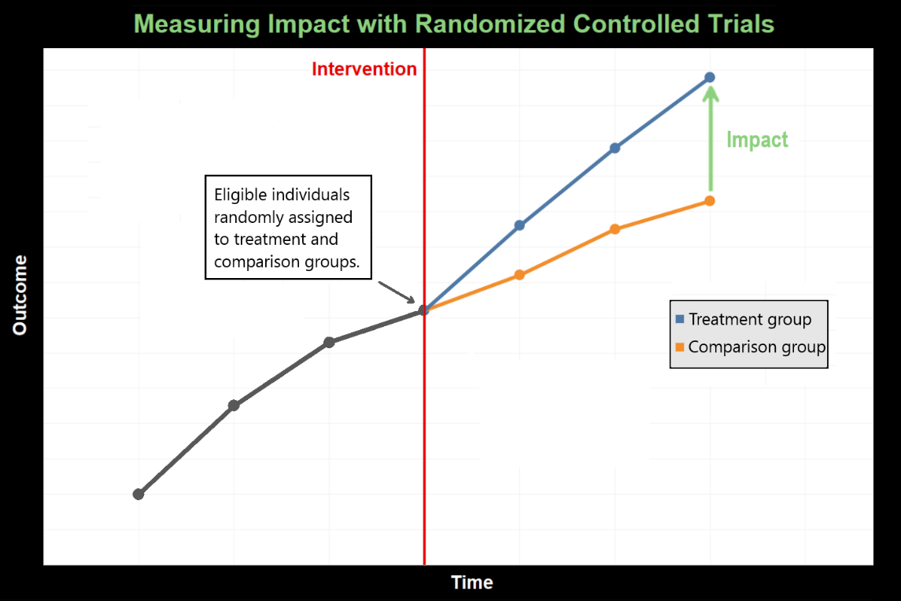
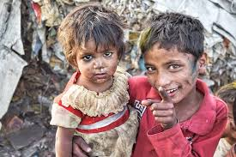
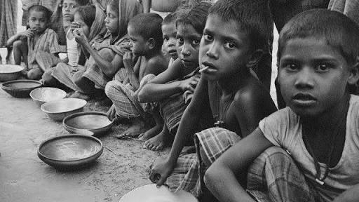
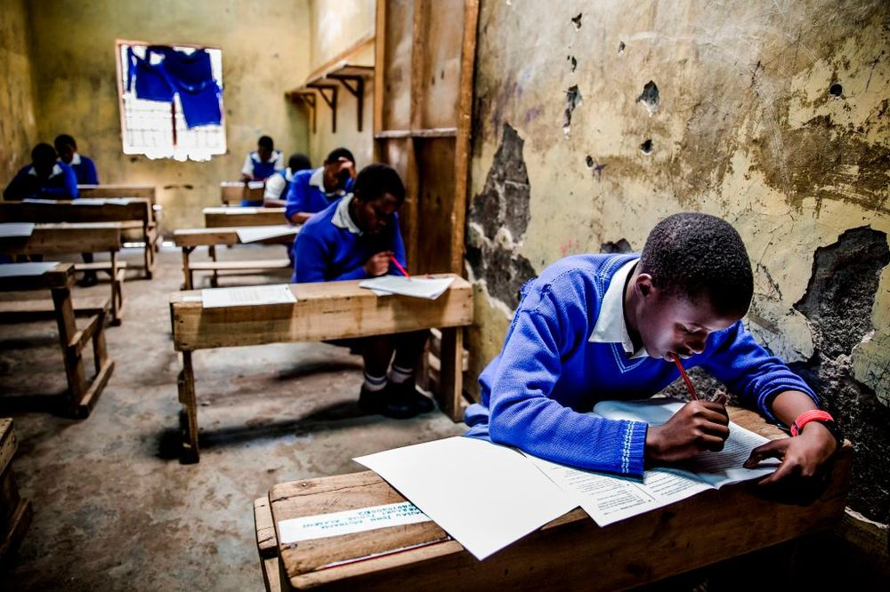
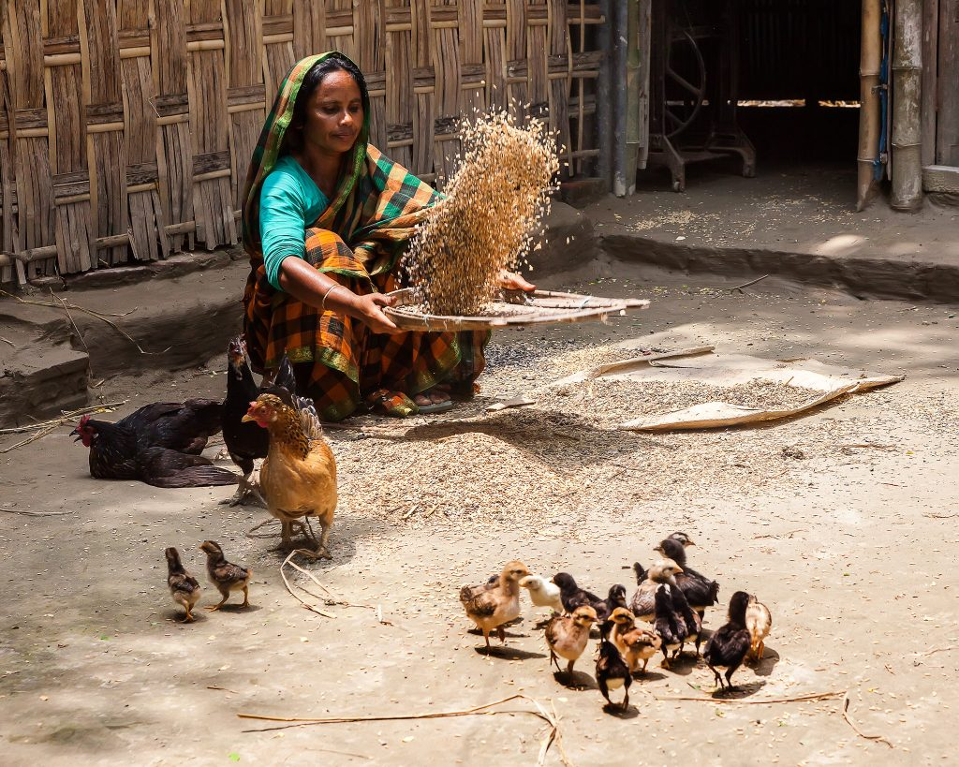

מיגור העוני בעולם: תקווה, אכזבה, הצלחה
עומר מואב

Slide 2
תקווה
הרעיון שבני אדם ומדינות לכודים בעוני, הוביל לתקווה שניתן, בעזרת סיוע נבון ונדיב, לחסל את העוני
אבל מה זה מלכודת עוני?

Slide 3
תקווה
על בסיס התאוריה שהעניים לא משקיעים בעסקים רווחיים בגלל מגבלות אשראי, הוקמו בעולם אלפי מוסדות מיקרו-אשראי microfinance/microcredit) ) ואשראי של מיליארדי דולרים הועמד לרשות העניים בריבית נמוכה, במטרה למגר את העוני
שנת 2005 הוכרזה על ידי האומות המאוחדות כשנת המיקרו-אשראי ופרס הנובל לשלום ניתן למוחמד יונס ולבנק גרמין על תרומתם למיגור העוני

Slide 4
תקווה
על בסיס התאוריה שמדינות לכודות בעוני, טריליוני דולרים הושקעו בסיוע למדינות עניות במהלך המחצית השנייה של המאה ה-20 ותחילת המאה ה-21, בציפייה שהסיוע יתרום לצמיחה כלכלית ולמיגור העוני

Slide 5
אכזבה
מיקרו אשראי לא תרם להשקעה משמעותית בפיתוח עסקים קטנים: העניים לא לוקחים הלוואות לצורך השקעה
העניים לוקחים הלוואות למימון צריכה, שוקעים בחובות, ובסופו של דבר, במקרים רבים, בעוני עמוק יותר

Slide 6
אכזבה
גם סיוע למדינות עניות לא הביא לצמיחה כלכלית
(הסיוע הגדיל ממשלות ושחיתות)

Slide 7
הצלחה
מדינות עניות צומחות ושיעורי העוני בעולם מצטמצמים
כפי הנראה בלי קשר לתכניות הסיוע...

Slide 8
https://www.gapminder.org/tools/#$state$time$value=2001;;&chart-type=mountain

Slide 9
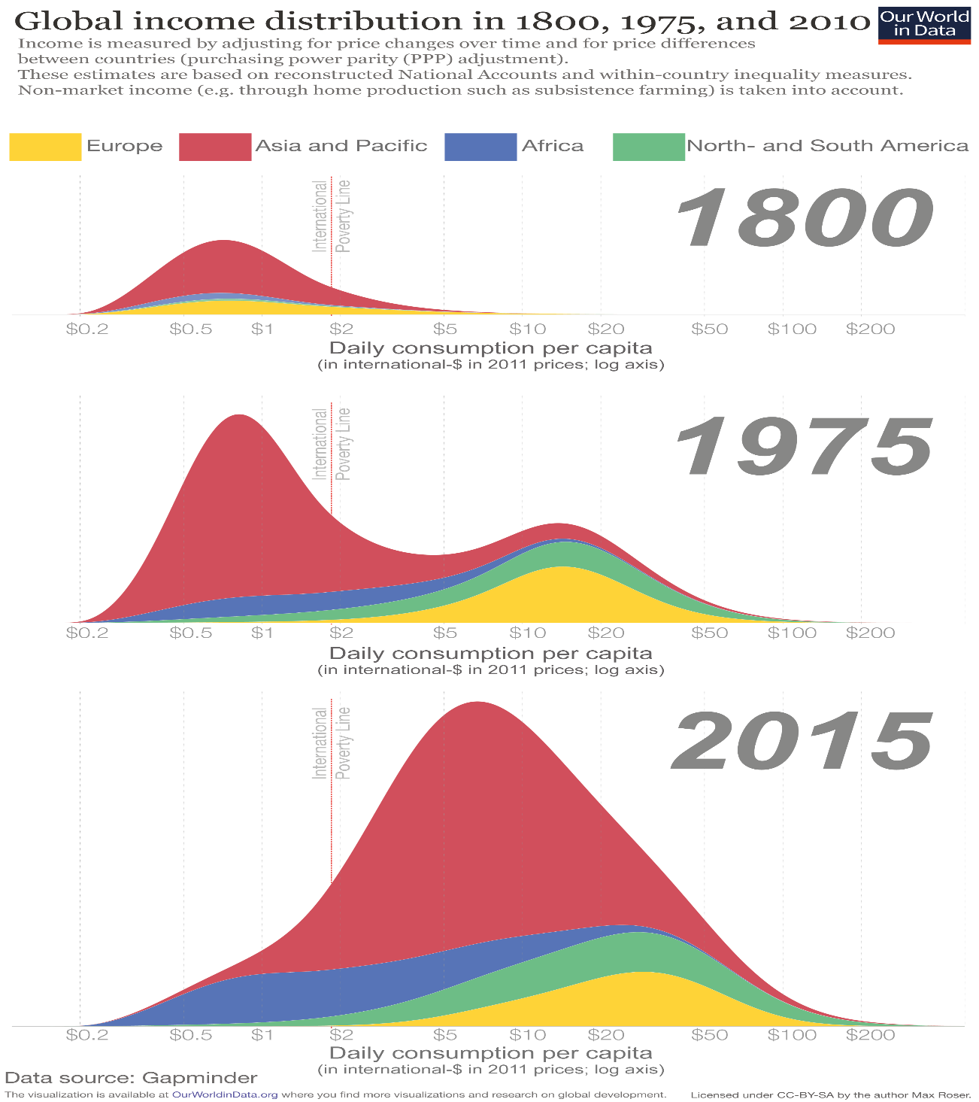

Slide 10
הכנסת הילד כבוגר
תאוריה של מלכודות עוני
השקעה בהשכלת הילדים
השכלת הילדים
הכנסת ההורים

Slide 11

הכנסת הילד כבוגר
תאוריה של מלכודות עוני
השקעה בהשכלת הילדים
השכלת הילדים
הכנסת ההורים
הכנסת הילד כבוגר
$$$$
הכנסת ההורים

Slide 12
הכנסת הילד כבוגר
תאוריה של מלכודות עוני
השקעה בהשכלת הילדים
השכלת הילדים
הכנסת ההורים
הכנסת הילד כבוגר
45⁰
בהנחות פשוטות על ההתנהגות ועל הטכנולוגיה לא מקבלים מלכודות עוני
$$$$
הכנסת ההורים

Slide 13









45⁰
$$y_{t+1}$$
$$$$
$$y_{3}$$
$$y_{2}$$
$$y_{1}$$
$$y_{2}$$
$$y_{3}$$
$$y_{t}$$
$$\overline{y}$$

Slide 14





תאוריה של מלכודות עוני
?
45⁰
$$y_{t+1}$$
$$$$
$$\overline{y}L$$
$$\overline{y}H$$
$$y_{t}$$

Slide 15

הכנסה גבוהה
מלכודת עוני

Slide 16
הכנסת הילד כבוגר
חזרה ללוח השרטוט
השקעה בהשכלת הילדים
השכלת הילדים
הכנסת ההורים

Slide 17





הכנסת הילד כבוגר
פונקציית ייצור בצורת S
השקעה בהשכלת הילדים
השכלת הילדים
הכנסת ההורים
45⁰
Dasgupta-Ray (1986)
Banerjee-Newman (1993)
Galor-Zeira (1993)
ורבים אחרים
$$y_{t+1}$$
$$$$
$$\overline{y}L$$
$$\overline{y}H$$
$$y_{t}$$

Slide 18
Recent research suggests that “the evidence is inconsistent with technology-based (fixed costs) poverty traps”
(Kraay and McKenzie, 2014)
בעברית פשוטה: פונקציית ייצור בצורת S אינה עקבית עם העובדות
פיקטי (1997) מדגים את האתגר בהסרת פונקציית הייצור בצורת S ממודלים של מלכודות עוני (ריבוי שיוויי משקל)

Slide 19
בהקדמה למאמרו הוא כותב:
“[Galor and Zeira’s] mechanism is different from ours in that it relies entirely on a non-convex technology … our multiplicity is based upon … and not upon threshold effects in wealth accumulation”
בעברית פשוטה: פיקטי טוען, שבשונה מגלאור-זעירא, המודל שלו לא נשען על טכנולוגיה לא "סטנדרטית" ועל אפקט סף בצבירת הון
אבל קריאת המודל מלמדת שהוא מטעה את הקוראים. הוא מניח שתי רמות מאמץ – שקול לפונקציית S במאמץ – והתוצאה היא אפקט סף בצבירת הון

Slide 20
הכנסת הילד כבוגר
חזרה ללוח השרטוט
השקעה בהשכלת הילדים
השכלת הילדים
הכנסת ההורים

Slide 21

הכנסת הילד כבוגר
שיעורי חסכון עולים בהכנסה
השקעה בהשכלת הילדים
השכלת הילדים
הכנסת ההורים
Moav (2002)
Moav (2005)
Chakraborty-Das (2005)
Banerjee-Mullainathan (2007)
Moav-Neeman (2010, 2012)
Bernheim-Ray-Yeltekin (2015)
45⁰
$$y_{t+1}$$
$$$$
$$y_{t}$$

Slide 22




חזרה למיגור העוני
סיוע למדינות עניות?
תקווה ואכזבה על בסיס רעיונות דומים: למדינות עניות אין את המשאבים להשקיע ואין להן גישה לשווקי הון. הן עניות בגלל שהן תקועות בעוני, לא בגלל מוסדות גרועים או שחיתות
45⁰
תוצר בשנה שלאחריה
$$(yt)$$
המודל הוביל לחשיבה של חיסול העוני על ידי “big push theory”
$$\overline{y}L$$
$$\hat{y}$$
$$\overline{y}H$$
תוצר בשנה מסוימת

Slide 23
הכנסה גבוהה
מלכודת עוני

Slide 24
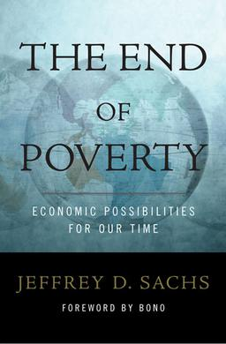

ג'פרי זקס: ניתן למגר את העוני בעולם עד 2025 על ידי סיוע מתוכנן היטב למדינות עניות
בונו, סולן U2, מקדם את הסיוע למדינות עניות לחיסול הרעב והעוני ולצמצום מחלות

Slide 25
זקס מציג דוגמאות להצלחה של סיוע לעניים:
המהפכה הירוקה
חיסונים וטיפולים מצמצמי מלריה
תרופות אנטיביוטיות
הידרציה אוראלית
טיפול וחידוש קרקע
תכנון משפחה
ועוד..

Slide 26
זקס טוען שסיוע צריך להיות ממוקד בהוצאות המחיה של משפחות עניות, בעיקר במקרי חירום, במימון גירעונות של ממשלות ובמימון השקעות ציבוריות, ובסיוע לעסקים קטנים
לטענתו, סיוע חוץ בהיקף נרחב יכול לסייע במעבר מעוני לצמיחה כלכלית
תאוריית "הביג פוש" הובילה להוצאה של טריליוני דולרים בסיוע למדינות עניות אבל התוצאות היו מאוד מאכזבות

Slide 27
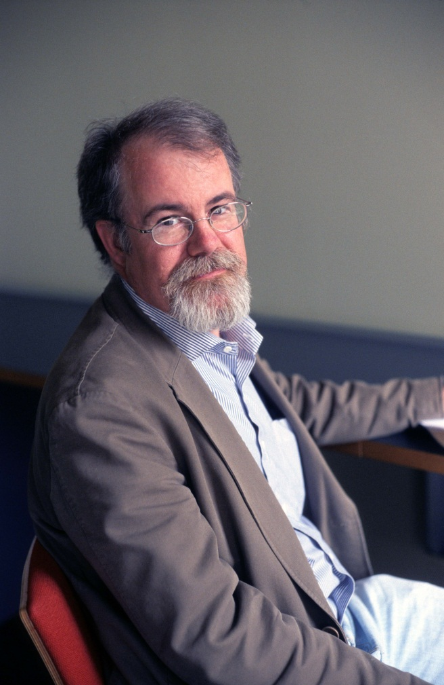
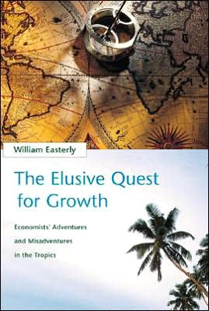

אין חדש בהמלצות של זקס. הן דומות להמלצות משנות ה-50 וה-60
ההמלצות מתעלמות מבעיות התמריצים והאינפורמציה שקיימות בכל פרויקט מתוכנן בהיקף מאוד גדול
גישה מבטיחה יותר כוללת מחשבה על התמריצים של סוכני הסיוע ויישום הדרגתי של סיוע במקומות שהתוצאות מראות שהסיוע נותן תשואה גבוהה להשקעה
William Easterly

Slide 28
המחקר האמפירי של איסטרלי מראה:
אין מלכודות עוני (צמיחה אפס בתוצר לנפש) - בשנים 1950-2001 הצמיחה בחמישון התחתון של המדינות אינה שונה מהצמיחה בחמישונים אחרים
← הטענה שמדינות עניות "מנוהלות היטב" תקועות בעוני, אינה נכונה
זינוקים (take offs) נדירים בנתונים. מוגבלים לסיפורי ההצלחה האסייתיים, ובהם אין קשר בין הזינוק לבין מדיניות סיוע והשקעה על פי הסיפור של ה"ביג פוש"

Slide 29
מחקר של Peter Boone מ-1996 מוצא שסיוע חוץ לארצות עניות:
לא הגדיל השקעה בצורה מובהקת
לא עזר לעניים על פי מדדי human development
מגדיל את הממשלה

Slide 30
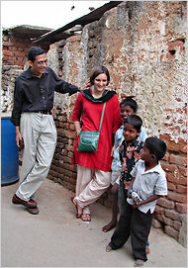
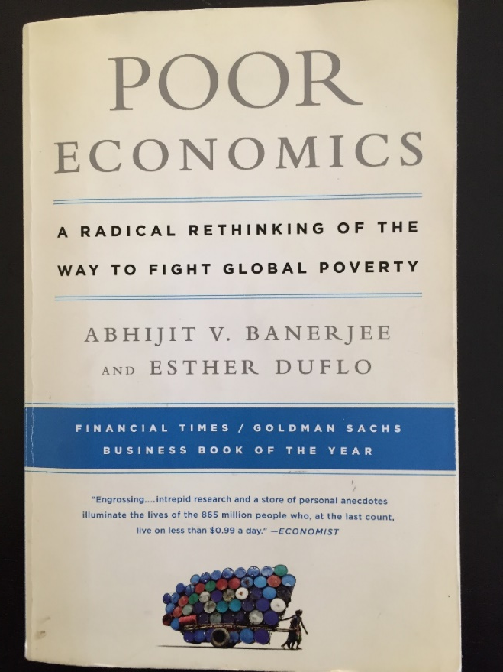
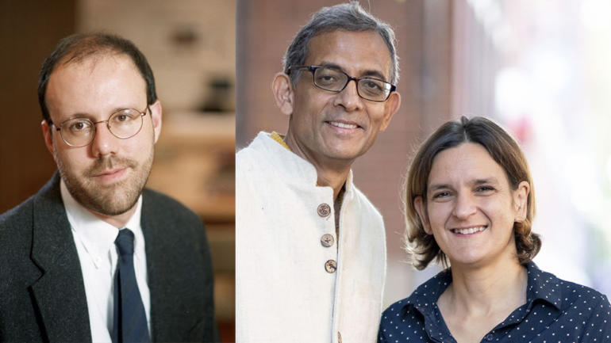

Randomized Control Trials (RCTs)
הגישה המובילה היום מתמקדת במיקרו סיוע ובניסויים מבוקרים לפני התערבות בהיקף נרחב

Slide 31
ניסוי מבוקר שהוביל למדיניות:
מיליוני ילדים במדינות עניות רבות מקבלים כדורים נגד תולעי מעיים
מיליוני משפחות באינדונזיה קיבלו תעודת זהות שמאפשרת להם השתתפות בתכניות סוציאליות
תכניות לימוד מותאמות שהשפיעו על מיליוני ילדים בהודו ובאפריקה
ביטול תשלום על רפואה מונעת (למשל כילות) הגדיל משמעותית את השימוש
תכנית לצמצום שחיתות בחלוקת משאבים לסיוע לנזקקים בהודו
ביטול תכניות כושלות
“Over 400 million people have been reached by programs that were scaled up after being evaluated by J-PAL affiliated researchers. Many more have benefitted from the several broader ways evidence can inform policy, outlined below…”

Slide 32

לחתן פרס נובל בכלכלה אנגוס דיטון יש ביקורת...
RCTs can play a role in building scientific knowledge and useful predictions but they can only do so as part of a cumulative program, combining with other methods, including conceptual and theoretical development, to discover not “what works,” but why things work (Deaton and Nancy Cartwright, 2016)

Slide 33
חוסר הטיה אינו מונע בעיות שנובעות ממספר מצומצם של תצפיות קיצוניות
יש ספקות לגבי הרלוונטיות של מחקר במקום מסוים לגבי מקומות אחרים
כדאי להבין מנגנונים: למה משהו עובד ולא רק "מה עובד"

Slide 34
ביקורות נוספות
שיווי משקל כללי: השפעות עקיפות של הטיפול לא ניתנות לזיהוי
מיקוד בהתערבות מיקרו שיוצרת השפעה מדידה בטווח הזמן הקצר, תוך הזנחת הטיפול בבעיות המקרו כלכליות והזנחת דחיפת ממשלות לטיפול בדברים החשובים

Slide 35
גישת ה-RCT מסיטה את תשומת הלב מדחיפה למדיניות ממשלתית שיכולה לשפר הגנה על זכויות קניין, הכנסה ממסים והשקעה בתשתיות, בריאות וחינוך, שיפור הרגולציה והביורוקרטיה
יש אירוניה מסוימת בכך שחוקרי ה-RCT אובססיביים על "זיהוי" מדויק של השפעת הטיפול (ההבדל בין מתאם לסיבתיות), אבל כשזה מגיע למסקנות על מדיניות הם הרבה פחות קפדנים

Slide 36


אי שוויון וצמיחה כלכלית
הגישה של גלאור-זעירא - "גישת אי השכלול בשוק ההון"
45⁰
$$y_{t+1}$$
$$$$
$$\overline{y}L$$
$$\hat{y}$$
$$\overline{y}H$$
$$y_{t}$$

Slide 37
אי שוויון וצמיחה כלכלית
הגישה של גלאור-זעירא - "גישת אי השכלול בשוק ההון"
$$\overline{y}L$$
$$\hat{y}$$
$$\overline{y}H$$
$$y_{t}$$

Slide 38




אי שוויון וצמיחה כלכלית
הגישה של גלאור-זעירא - "גישת אי השכלול בשוק ההון"
B
שוויון תורם לצמיחה!
A
$$\overline{y}L$$
$$\hat{y}$$
$$\overline{y}H$$
$$y_{t}$$

Slide 39

אי שוויון וצמיחה כלכלית
הגישה של גלאור-זעירא - "גישת אי השכלול בשוק ההון"
B
תוצאות הפוכות אם הסף הקריטי גבוה מהעושר הממוצע
A
$$\overline{y}L$$
$$\hat{y}$$
$$\hat{y}$$
$$\overline{y}H$$
$$y_{t}$$

Slide 40
אי שוויון וצמיחה – הגישה הקלאסית
מנוע הצמיחה המרכזי הוא השקעה
חיסכון הוא המקור להשקעה
שיעורי חיסכון עולים בהכנסה
אי שוויון מגדיל חיסכון ולכן השקעה
אי שוויון תורם לצמיחה כלכלית
האם צריכה תורמת לצמיחה?

Slide 41
אי שוויון וצמיחה – הגישה הפוליטית
אי שוויון יוצר לחץ פוליטי מכיוון העניים לחלוקה מחדש של ההכנסה דרך מיסוי וקצבאות
Persson-Tabellini 1994 Alesina-Rodrik 1994,
אי שוויון גורם ללחץ פוליטי מכיוון העשירים לצמצם אספקת שירותים ממשלתיים תורמי צמיחה
Benabou 2000
אי שוויון מגדיל מיסוי וקצבאות ולכן פוגע בתמריצים לעבוד ולהשקיע
אי שוויון פוגע בשירותים ממשלתיים יעילים
אי שוויון פוגע בצמיחה כלכלית

Slide 42
אי שוויון וצמיחה – הגישה המשולבת
(גלאור-מואב 2004)
אי שוויון מגדיל חסכון והשקעה
אי שוויון פוגע בהזדמנות ההשקעה ולכן פוגע ביעילות ההשקעה, בפרט בהשקעה בהון אנושי
בתקופות היסטוריות, כשלהשקעה בהון אנושי היה תפקיד צנוע בצמיחה הכלכלית, אי שוויון תרם לצמיחה - הגישה הקלאסית הייתה דומיננטית
עם עליית החשיבות של ההון האנושי, אי שוויון פגע בצמיחה - גישת אי השכלול בשוק ההון הפכה דומיננטית

Slide 43
אי שוויון וצמיחה – מה הנתונים אומרים?
הרבה מחקר, אבל קושי בהגעה למסקנה ברורה. אי השוויון אינו אקראי, ולכן קשה לבודד את השפעתו
ובכל זאת, הנתונים רומזים לכך שמדינות שוויוניות יותר גם צומחות מהר יותר
מדיניות:
האם חלוקה מחדש של ההכנסה (מיסוי וקצבאות) רצויה לעידוד צמיחה כלכלית?

Slide 44
חזרה למלכודות עוני של בני אדם
האם הכנסה על סף קיום מונעת מהעניים לחסוך ולהשקיע, למשל בעתיד של ילדיהם, כפי שנטען בחלק מהתאוריות? על פי הסקירה של Banerjee-Duflo (2007) העניים במדינות העניות:
לא משקיעים בחינוך הילדים, לא צורכים מזון בהרכב ובכמות מספקת, וסובלים מבעיות בריאות
מודאגים ממצבם והדאגה מפריע להם לישון ולעבוד
לא מצליחים לבצע השקעות, אפילו בהיקף זניח, בעסקים שלהם למרות תשואה גבוהה, חיים מהיד לפה ונאלצים לצמצם את צריכת המזון כאשר יש להם ירידה זמנית בהכנסה
אבל, הם מוציאים חלק משמעותי מהכנסתם על אלכוהול, סיגריות, חגיגות, ועוד מוצרים שונים שאינם מסייעים לחילוץ מעוני

Slide 45
ניו יורק טיימס, 2010: "אלכוהול או הילדים?"
הכתב טוען שאם המשפחות העניות היו מוציאות על חינוך ילדיהם כפי שהן מוציאות על אלכוהול, סיגריות, וזונות, הסיכויים של ילדיהם ישתנו משמעותית
משפחת אובמזה מקונגו בפיגור של שמונה חודשים בתשלום שכר הדירה בסכום של 6$ לחודש והם בסכנה של פינוי
למשפחה אין כילות למרות שהם כבר איבדו שניים משמונת ילדיהם למלריה. לטענתם המחיר של כל כילה, 6$, גבוה מידי עבורם
לטענתם הם גם לא יכולים להרשות לעצמם לשלם את שכר הלימוד בסך 2.5$ לחודש עבור שלושת ילדיהם בגיל בית ספר

Slide 46
אבל..
מר וגברת אובמזה מוציאים 10$ לחודש על הטלפונים הסלולריים שלהם
מר אובמזה מבלה בבר מספר פעמים בשבוע ומוציא כ-12$ בחודש
תושבים אחרים בכפר טוענים שמר אובמזה שותה פחות מהגבר הממוצע בכפר

Slide 47
בהודו הכפרית משקי הבית מוציאים כ-15% מהכנסתם על פסטיבלים/חגיגות (Rao, 2001)
משקי בית בדרום אפריקה מוצאים סכום של שנת הכנסה בהלוויה של אדם בוגר. במקרים רבים הם לווים את הכסף (Case et al., 2008)

Slide 48
הסברים במחקר הכלכלי
"צריכה ראוותנית"
Moav-Neeman (2010, 2012)
"פיתוי"/"שליטה עצמית"
Banerjee-Mullainathan (2007)/ Bernheim-Ray-Yeltekin (2015)

Slide 49
האם העובדות מתאימות לסיפור של צריכה ראוותנית?
לחתונות בהודו תפקיד מרכזי באיתות על הצלחה כלכלית. העלות של נישואי בת – נדוניה וחגיגות – מגיע לשש פעמים ההכנסה השנתית של המשפחה
Bloch-Rao-Desai (2004)
מיסי אליוט Missy Elliott : תרבות ה"בלינג" מעודדת צעירים שחורים לבזבז את כספם בצורה לא אחראית

Slide 50
ניו יורק טיימס, 2010: "לעשירים החדשים בהודו לימוזינות לא מספיקות"
חקלאי שמכר קרקע ב-109,000$, שכר מסוק במחיר של 8,327$ להטיס את בנו לחתונתו במרחק של שני מייל
הטענה במאמר, מבני משפחה ומומחים, ששכירת המסוק נעשתה במטרה להרשים את הכפריים בסטטוס החדש של המשפחה

Slide 52
אמומלי רהמון, נשיא טג'יקיסטן, אסר על שיני זהב, השימוש במכשירים סלולריים באוניברסיטאות ומסיבות גדולות לימי הולדת
הנשיא ביקר את המשפחות העשירות על צריכתם הראוותנית במסיבות גדולות וביצירת סטנדרט לאחרים, שמנסים להראות עשירים בהוצאות על מסיבות גדולות למרות הכנסתם הצנועה
הנשיא הגביל את מספר המשתתפים במסיבות במטרה למנוע מהטג'יקים לבזבז את כל חסכונותיהם בתחרות הוצאות עם אחרים

Slide 53
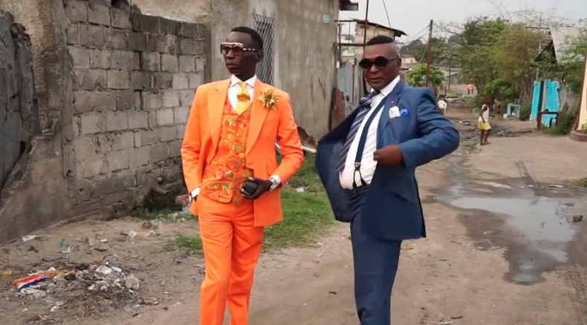
Congo Dandies: ‘I could buy a piece of land, but bought a pair of shoes’

Slide 54
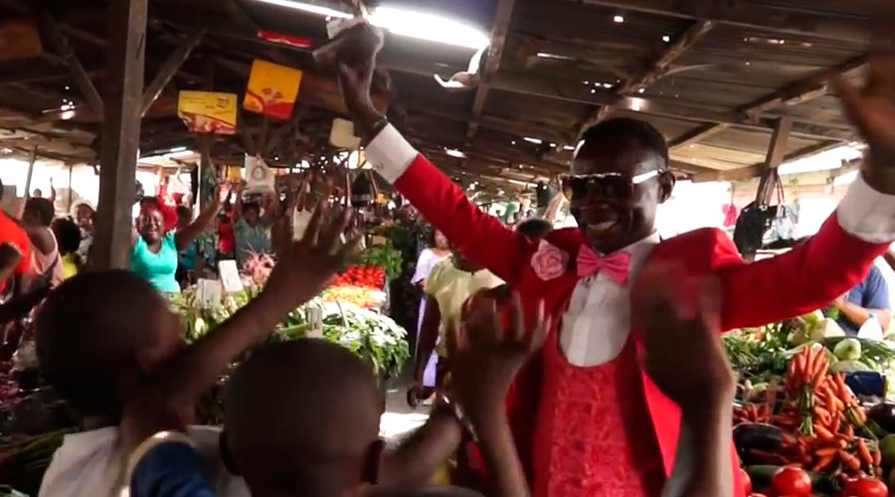
“When you dress up you really are the best,” Maxime Pivot from Brazzaville, the capital city of the central African country, told RT’s documentary channel RTD.

Slide 55
השאיפה לסטטוס היא חלק מהטבע האנושי
Pinker (2003) How the Mind Works: status is in our genes and conspicuous consumption is universal
נשים גורמות לגברים להזניח את המחשבה על העתיד ולבזבז כסף בצורה ראוותנית
Wilson-Daly (2004): pretty women inspire men to discount the future
Griskevicius et al. (2007): mating goals in men increase their willingness to spend on conspicuous luxuries (and display heroism or dominance). In women, mating goals boost public helping

Slide 56
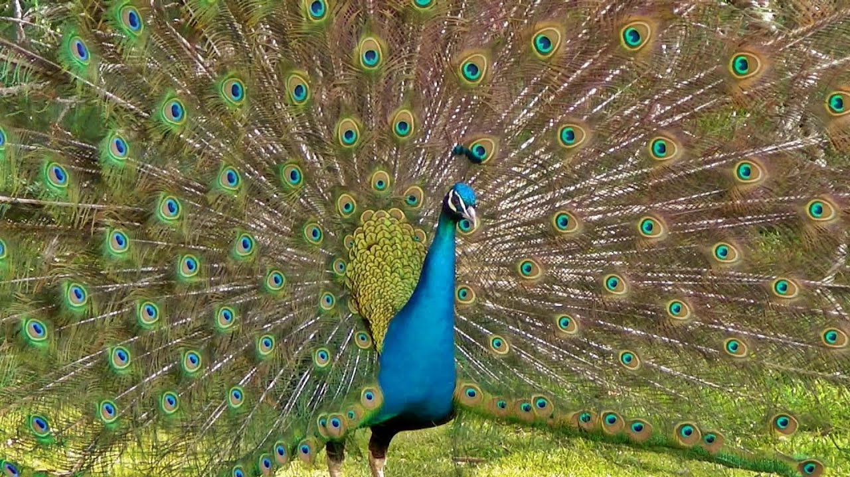
אנחנו, בני האדם (לפחות הגברים), לא יוצאי דופן...

Slide 57
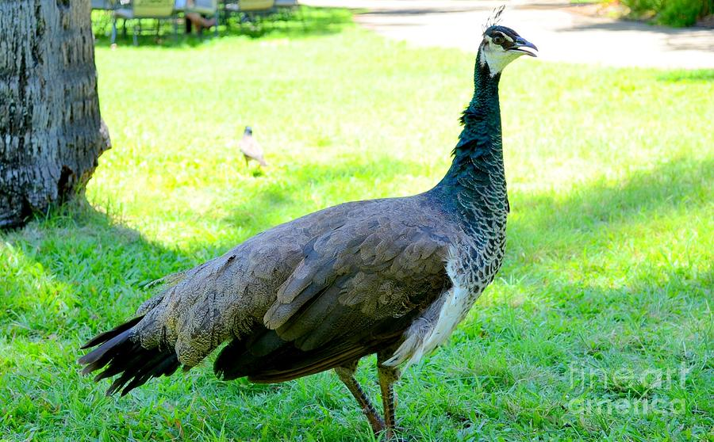
Wow!

Slide 58

ומה עם הסיפור החלופי – פיתוי?

Slide 59
חזרה למיקרו-מימון
מלכודות עוני מבוססות על העדר אשראי, אז מדוע מתן אשראי לעניים לא סייע בחילוץ מעוני?
המנגנונים שמסבירים התמדה בעוני, בפרט רמות חיסכון נמוכות, חשובים (כפי הנראה), להבנת כישלון המיקרו אשראי: עניים רגישים במיוחד לסיכון
(התאוריה של חזנוב, מואב, נאמן וזועבי מבוססת על "שנאת סיכון")

Slide 60
החשיבות של שנאת סיכון ((risk aversion
בנרג'י ודופלו (2011)
סיכון הוא מרכזי בחיי העניים. לנפילה בהכנסה השלכות נוראיות
“risk is a central fact of life for the poor, who often run small businesses or farms . . . with no assurance of regular employment. In such lives a bad break can have disastrous consequences.”
השקעה דומה לקניית כרטיס הגרלה. השכלה למשל יכולה להוביל למשרה טובה אבל לא בהכרח

Slide 61
בנרג'י ודופלו טוענים שהעניים מבינים היטיב את הסביבה הכלכלית ונוקטים במגוון אמצעים לצמצום הסיכון
Banerjee and Duflo provide further support for the claim that risk plays a central role in the decisions of the poor who understand their economic environment
They argue that the poor are constantly worrying about the future, particularly about imminent disasters, and take a variety of ingenious and costly precautionary measures to limit the risks they are subject to, such as managing their businesses conservatively and diversifying their portfolio of activities, including by marriage and temporary migration

Slide 62
עדויות נוספות על שנאת סיכון
The poor avoid low cost seasonal migration that is highly rewarding because of the fear of failure (Bryan et al., 2014)
Insurance against adverse weather shocks can induce farmers to invest more in high return risky production options (Karlan et al., 2014; Cole et al., 2016)

Slide 63
עדויות נוספות על שנאת סיכון
הבנק העולמי מסיק שהעניים מאוד שונאי סיכון ולכן נמנעים מהשקעות מסוכנות למרות התשואה הגבוהה הצפויה (בממוצע). משקי בית קרובים לסף קיום רגישים במיוחד לסיכון
“[The] poor are highly risk averse and reluctant to engage in the high-risk, high-return activities that could lift them out of poverty”; “[a]s households move closer to extreme poverty and destitution, they become very risk averse” (The World Bank 2001)

Slide 64
תאוריה כלכלית
עלות קבועה (פונקציית ייצור מסוג S) ושנאת סיכון, מונעים מהעניים השקעה
כישלון כואב מידי – הוא משאיר את העניים עם הכנסה נמוכה ועם חוב

Slide 65
אבל...
בנרג'י ודופלו טוענים שאין עדויות לעלויות קבועות משמעותיות:
התשואה לחינוך, למשל, גבוהה מאוד גם בהיקפים נמוכים
“[E]very little bit of education helps…People who go on to secondary education are more likely to get a formal-sector job, but even those who don’t are able to run their businesses better.”
השקעות צנועות בבריאות מקטינות באופן משמעותי את הסיכון של מחלות ולכן הן בעלות תשואה גבוהה. העלות של מחלה – טיפול ואבדן הכנסה – יכול להיות הרסני לעניים

Slide 66
עדויות נוספות להעדר עלויות קבועות משמעותיות
למרות תשואות גבוהות, חקלאים רבים נמנעים מהשקעה בדשנים
(Duflo et al., 2011)
בעלי חנויות מחזיקים מלאי קטן מידי
(Kremer et al., 2011)
לא נדרשת השקעה ראשונית גבוהה להקים עסק קטן ורווחי במדינות עניות. השקעה של 100$ יכולה להוביל לתשואות של עד 20% לחודש
(McKenzie and Woodruff, 2006, de Mel et al., 2008, 2009, 2012, Fafchamps et al. 2014)

Slide 67
סיכום המחקר האמפירי (תזכורת)
העדויות אינן עקביות עם מלכודות עוני מבוססות טכנולוגיה (עלות קבועה)
the evidence is inconsistent with technology-based (fixed costs) poverty traps
Kraay and McKenzie (2014)

Slide 68
השקעה עם סיכון ללא עלות קבועה
בפרויקט שבו בהסתברות נתונה ההשקעה מכפילה את עצמה ובהסתברות משלימה המשקיע מפסיד, לדוגמה, בסיכוי של 95% התמורה גדולה פי שלושה מההשקעה, ובהסתברות של 5% התמורה היא אפס, הפרט שונא הסיכון יבחר בהשקעה מוגבלת:
UTILITY
WEALTH
WEALTH
0
Optimal investment
INVESTMENT

Slide 69
אז איך מסבירים את כישלון המיקרו-אשראי ללא הסתמכות על עלויות קבועות?
1. בנרג'י ודופלו טוענים שהעניים מאמינים שפונקציית הייצור היא בצורת S
“In reality, there should not be an education-based poverty trap: Education is valuable at every level. But the fact that parents believe that education is S-shaped ... create[s] one.”
טענתם אינה עקבית עם התיאור שלהם את העניים כמבינים היטיב את הסביבה הכלכלית

Slide 70
2. מחסור בגורמי ייצור משלימים (מיומנויות, השכלה, תשתיות), ולמעשה נטען שההתלהבות מהמיקרו-מימון מבוססת על הערכת יתר של הפוטנציאל העסקי העומד בפני העניים Banerjee et al. (2015)
אז איך מסבירים את כישלון המיקרו-אשראי ללא הסתמכות על עלויות קבועות?
אבל…
במסגרת ניסוי ניתן לנשים עניות נכס כלכלי: שתי פרות חולבות והכשרה בסיסית. הניסוי הראה שבעזרת הסיוע הנשים ניהלו בהצלחה עסק כלכלי קטן שסייע להיחלץ מעוני Bandiera et al. (2017)
תוכניות של סיוע במענקים כספיים תרמו לפריון העבודה ולצריכה של עניים Handa et al. (2018)

Slide 71
אז מה הסיפור שלנו?
אנחנו מראים שההעדפות של פרטים שונאי סיכון יוצרות פתרון פינתי כאשר ההשקעה היא בסיכויי ההצלחה של הפרויקט
← ההתנהגות הנצפית עקבית עם פונקציית יצור בצורת S או עם אמונות שווא בפונקציית יצור כזו
UTILITY
INVESTMENT

Slide 72
הסבר
נתונה ההגרלה שהתשואה עליה היא בתוחלת (ממוצע) אפס:
בסיכוי P ← שקל אחד
בסיכוי 1-P ← אפס שקלים
ההסתברות P תלויה בהשקעה. בפרט, ההשקעה = P
התוצאות של השקעה של אפס והשקעה של שקל אחד ודאיות וזהות
כל השקעה בין שני הקצוות מניבה בתוחלת אפס אבל עם סיכון

Slide 73
← כל אדם רציונאלי אדיש בין P=0 ל-P=1 , ואם הוא שונא סיכון הוא מעדיף את שתי החלופות הללו על כל חלופה אחרת
UTILITY
0
1
INVESTMENT

Slide 74
אז מדוע העניים לא משקיעים? שני שינויים בהגרלה
UTILITY
0
1
INVESTMENT

Slide 75
אז מדוע העניים לא משקיעים? שני שינויים בהגרלה
תשואה חיובית: הפרס במקרה של זכייה גדול מ-1
UTILITY
0
1
INVESTMENT

Slide 76
אז מדוע העניים לא משקיעים? שני שינויים בהגרלה
תשואה חיובית: הפרס במקרה של זכייה גדול מ-1
P_{max} < 1
UTILITY
0
P_{max}
1
INVESTMENT

Slide 77
אז מדוע העניים לא משקיעים?
Low risk aversion
שונאי סיכון בוחרים בין שתי חלופות:
סיכון ותשואה
הימנעות מהשקעה
High risk aversion
UTILITY
0
P_{max}
1
INVESTMENT

Slide 78
אז מדוע העניים לא משקיעים?
WEALTH
Optimal investment
שנאת סיכון פוחתת בעושר
WEALTH
UTILITY
0
P_{max}
1
INVESTMENT

Slide 79
סיכום
התקווה שסיוע לעניים ולמדינות עניות יצמצם עוני הולידה אכזבה
הצמיחה הכלכלית, תוצאה של אימוץ מדיניות של תחרות וחופש כלכלי, רגולציה ידידותית ליזמות, והגנה על זכויות קניין, הובילה לצמצום העוני בעולם
התקווה החדשה - RCT - אולי תצליח היכן שתקוות קודמות הולידו אכזבות
← מאות מיליוני דולרים מימנו מחקרים רבים וקדמו קריירות של חוקרים, אבל בינתיים קשה להגיד שיש תוצרים מרחיקי לכת במיגור עוני...
בשלב זה הגישה של מילטון פרידמן (כלכלה קפיטליסטית) עזרה לצמצום העוני ללא השוואה עם כל גישה אחרת

Slide 80
תודה רבה

